Slide 1
Agresivní projevy na internetu
Hana Macháčková

Slide 2
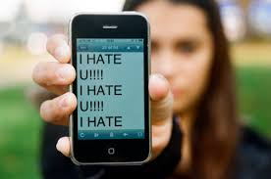
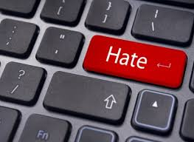

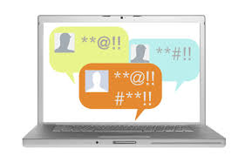
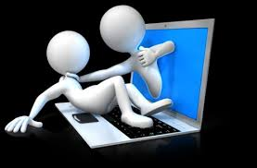
Agrese online
Zdánlivě všude
Běžná zkušenost uživatelů
Vzájemné útoky (např. SNS)
Informace a materiály podněcující agresi

Slide 3
Agrese
Široký pojem
….“any form of behavior directed toward the goal of harming or injuring another living being who is motivated to avoid such treatment“ (Baron & Richardson, 2004, p.7)
Můžeme rozlišit více podob
Přímá/nepřímá
Verbální/fyzická/sexuální---
Orientovaná na sebe/druhé
Interpersonální/skupinová
Atd.
Online/offline - Online prostředí: může ovlivňovat průběh agresivních útoků

Slide 4
Agrese online
Kyberšikana, online obtěžování, cyberhate, cyberstalking, cyberterrorism, cybermobbing,…
Různé typy
  Podobně jako u offline agrese
V mnoha případech spojená s offline situací
  Prolínání online a offline života

Slide 5
Agrese online (Pyzalski, 2012)
Electronic peer aggression (possible cyberbullying)
Electronic aggression against school staff
Electronic aggression against the vulnerable
Electronic aggression against random victims
Electronic aggression against groups
Electronic aggression against celebrities

Slide 6
Cyberbullying and cyberthreads (Willard, 2007)
Flaming – „heated, short lived argument that occurs between two or more protagonists (….), include offensive, rude, vulgar language, insults, threats (p.5)
Harrassement – includes repetititon
Denigration – harmful, untrue, or crue speach bout target, indirect, directed to others
Impersonation
Outing and trickery – „publicly posting, sending, or forwarding personal communication or images“ (p.9.);, highly personal and embarassing; trickery jakou součást outing
Exclusion
Cyberstalking – repeatedly sending of harmful messages, threats of harm, intimidating and offensive, extortion; tries to denigrate, to destroy reputation; often linked to (onlin/offline) sexual relationshisp
Cyberthreads – direct threats and distressing material
A další: revenge porn, trolling, cyberterrorism, happy slapping

Slide 7
Online agrese - dimenze
Přímá vs nepřímá
Soukromá vs veřejná
Komunikována oběti vs ostatním
Aspekty vázané na technologie?
Dříve – přes internet a mobilní telefon (dnes?)
Jeden kanál a multiplicitní útoky
Specifické prostředí (komunity, hry) a sociální média

Slide 8
Vysvětlení online agrese
Online disinhibice (Suler, 2004)
  Hostilita
  Anonymity, invisibility, asynchronicity, solipstic introjection, dissociative imagination, minimization of status and authority

Slide 9
Vysvětlení online agrese
SIDE model
  Role sociální identity (Tajfel, Turner)
Vnímaná anonymita vs. Identifikovatelnost
Menší anonymita – snížení agresivních komentářů v diskusích (Cho & Kwon, 2015)

Slide 10
Teorie sociální identity
(Tajfel, 2010; Turner & Reynolds, 2001)
Vnímáme se v rámci skupinových kategorií
  Sociální identita (a personální identita)
Skupina ovlivňuje naše normy, postoje a chování
Výraznost sociální identity
  Definujeme se více v rámci skupinové příslušnosti
  Vliv na postoje i chování – disinhibované chování, „následky pro skupinu“
Skupinová a meziskupinová interakce
  Konformita, stereotypizace diskriminace…

Slide 11
SIDE model (Reicher, Spears, & Postmes, 1995)
Social identity model of deindividuation effects
Role sociální identity
Vnímaná anonymita a identifikovatelnost
Deindividuace? V podmínkách anonymity vyšší identifikace se skupinou
Nejsou přítomny (viditelné) individuální znaky
Naopak často přítomnost těch skupinových
Zvyšuje se výraznost sociální identity

Slide 12
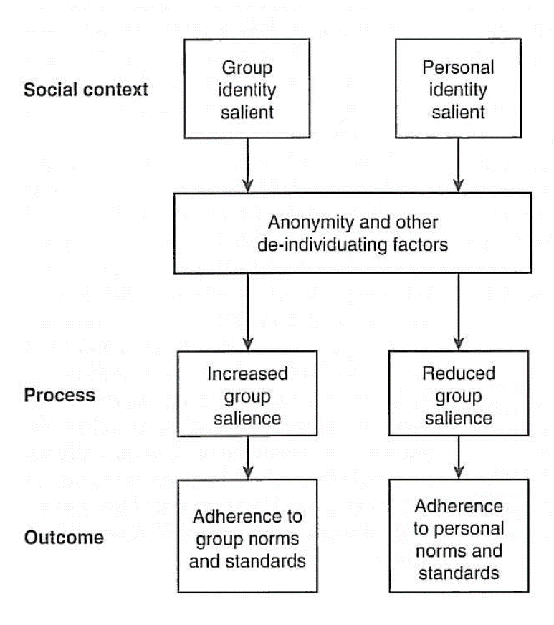

Slide 13
Moral disengagement
Bandura: Morality – normy, socialní a internalizované sankce
Sebe-monitorování, evaluace, regulace (afektivní)
Moral disengagement: cognitive restructuring of inhumane conduct into a benign or worthy one
moral justification, sanitizing language, and advantageous comparison;
disavowal of a sense of personal agency by diffusion or displacement of responsibility;
disregarding or minimizing the injurious effects of one 's actions
attribution of blame to, and dehumanization of those who are victimized.
Bandura, A. (1999). Moral disengagement in the perpetration of inhumanities. Personality and social psychology review, 3(3), 193-209.

Slide 14
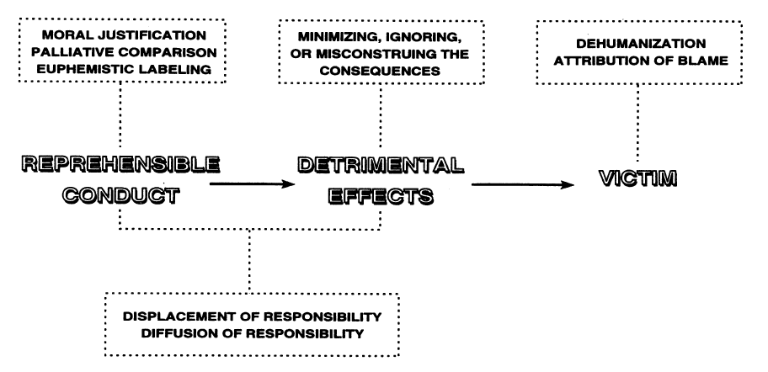

Slide 15
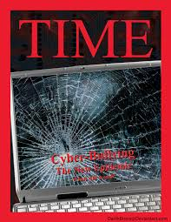
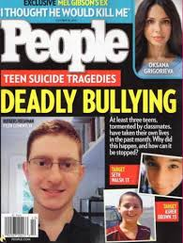
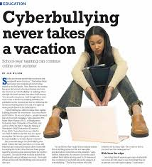
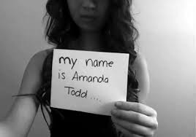
Kyberšikana a online obtěžování
Kyberšikana – znáte termín?
Hodně medializována
Často v rozporu s empirickými daty

Slide 16
Kyberšikana a online obtěžování
„Intentional and aggressive act carried out through electronic media, which may be repetitive in nature“ (Nocentini et al., 2010; Tokunaga, 2010)
“the use of Information and Communication Technologies (ICTs) to support deliberate, repeated, and hostile behaviour by an individual or group, that is intended to harm others” (Belsey, 2005, p. 8)
Různé formy(obdobně jako offline)
Verbální útoky, nadávky, vyhrůžky
Šíření osobních informací (nechtěné), publikování ubližujících materiálů
Krádež identity
Sociální exkluze
...

Slide 17
Kyberšikana a online obtěžování
Definice odvozena ze školní šikany (Olweus, 1991)
O kyberšikaně mluvíme pokud jsou útoky:
Prováděny skrze internet či mobil
Jsou úmyslně zraňující
Jsou opakované
Mocenská nerovnováha – oběť se nemůže účinně bránit
….pokud tato kritéria nejsou naplněna – online obtěžování

Slide 18
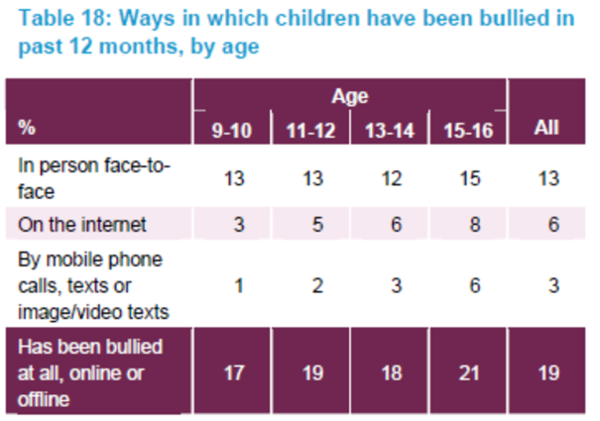
Kyberšikana a online obtěžování
Kowalski et al. (2014): 10% - 40%
Also 3% - 70%

Slide 19
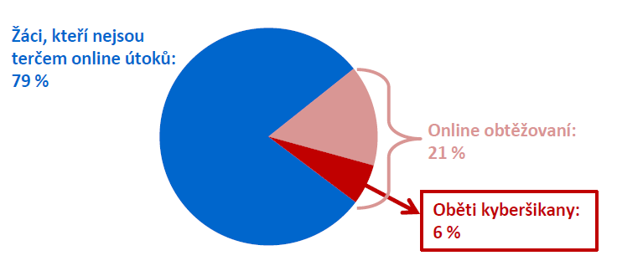
Kyberšikana a online obtěžování
Nutno rozlišovat kyberšikanu a online obtěžování!
Rozdíly v prevalenci a důsledcích
Kyberikana: méně častá, více závažná
JMK: 79% bez viktimizace
21% obtěžování
http://irtis.fss.muni.cz/wp-content/uploads/2013/06/COST_CZ_report_II_CJ.pdf
6% oběti CB

Slide 20
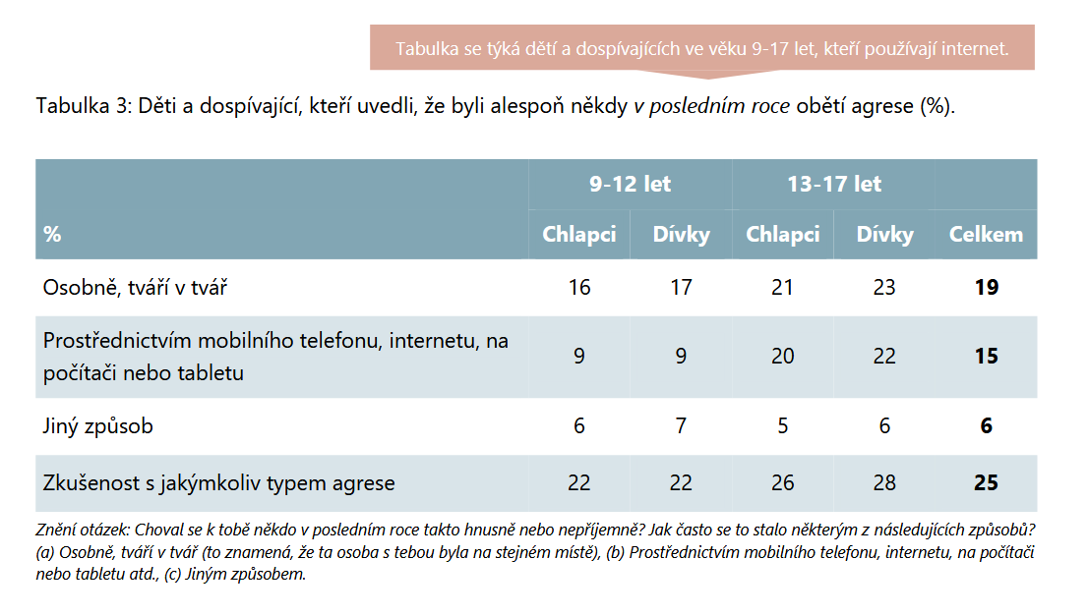
Bedrošová, M., Hlavová, R., Macháčková, H., Dědková, L., & Šmahel, D. (2018). České děti a dospívající na internetu: Zpráva z výzkumu na základních a středních školách. Projekt EU Kids Online IV–Česká republika. Brno: Masarykova univerzita.

Slide 21
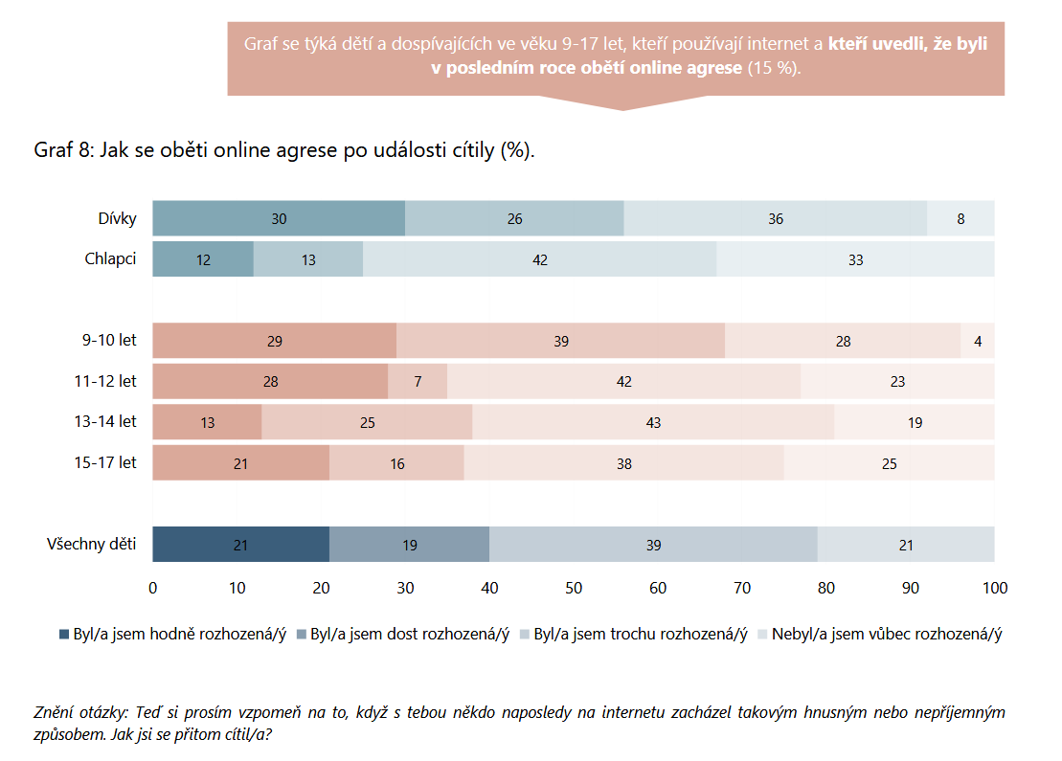
Jen 2 % dětí mělo tuto zkušenost každý den nebo skoro každý den a celkem 8 % jedenkrát za měsíc a častěji –právě tyto děti a dospívající se pravděpodobněji stali obětmi kyberšikany a nejen ojedinělé agrese. 92 % dětí a dospívajících s kyberšikanou nemá žádnou zkušenost nebo se jim něco takového stalo jen párkrát.

Slide 22
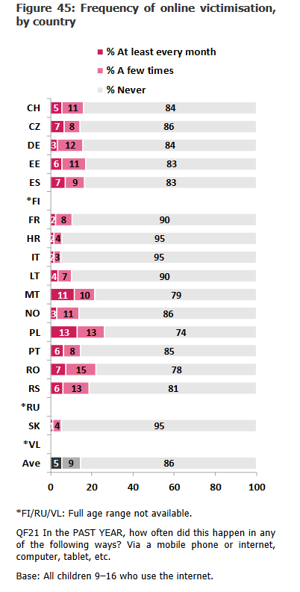
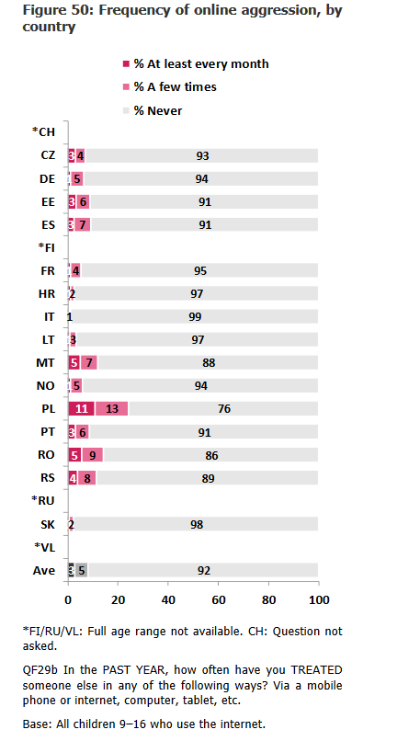
Mezinárodní porovnání – EU Kids Online IV
Smahel, D., Machackova, H., Mascheroni, G., Dedkova, L., Staksrud, E., Ólafsson, K., Livingstone, S., and Hasebrink, U. (2020). EU Kids Online 2020: Survey results from 19 countries. EU Kids Online. https://doi.org/10.21953/lse.47fdeqj01ofo

Slide 23
Kyberšikana a online obtěžování
„New bottle, old wine“?
What is „new“?
Časoprostorová neomezenost – nemožnost utéct
Distance
Široké publikum (potenciálně)
Šíření materiálů, dostupnost, trvanlivost
- často není účinná kontrola
Může být skrytá

Slide 24
Kyberšikana a online obtěžování
Důsledky – podobné jako u offline šikany
Internalizace, externalizace
Deprese, úzkostnost, sebevražedně myšlenky, bezmocnost
Sociální problémy
Problémy ve škole
Atd.

Slide 25
Kyberšikana a online obtěžování
Důsledky závisí na závažnosti
Nutno rozlišovat kyberšikanu a online obtěžování!
Obdobně závažná jako offline – někdy i horší
Zvláště pokud jsou použity audio/vizuální materiály (Sticca & Perren, 2013)
Propojenost online a offline šikany
Oběti a agresoři
Záleží i na zvládání - copingu
Machackova, H., Cerna, A., Sevcikova, A., Dedkova, L., & Daneback, K. (2013). Effectiveness of coping strategies for victims of cyberbullying. Cyberpsychology: Journal of Psychosocial Research on Cyberspace, 7(3), article 5. doi: 10.5817/CP2013-3-5

Slide 26
Kyberšikana a online obtěžování
Záleží na kontextu
Včetně reakcí ostatních – publika, přihlížejících
Zkušenost přihlížejících častější (53% v JMK)
EU Kids Online IV (2017/2018): 47% dětí 11-17 let

Slide 27
Kyberšikana a online obtěžování
Co mohou dělat (online i offline)?
Pomoci oběti: emočně, poradit jak se zachovat, konfrontovat agresora…
Podpořit agresora: přidat se, re-postovat, shareovat, lajkovat, komentovat…
Zůstat „pasivní“ - nejčastější
Proč zůstáváme pasivní?

Slide 28
Kyberšikana a online obtěžování
Reakce – role osobnostních charakteristik
Empatie, prosociální tendence, vztah k aktérům, sebe-účinnost, pojímání agrese – a šikany a kyberšikany, sociální status…
Role kontextu – online prostředí
Co se může podílet na vnímání situace?

Slide 29
Specifika online prostředí
Asynchronní komunikace
Chybí mnoho vodítek
  Distance, anonymita, neviditelnost….
  Široké publikum
Materiály a informace – sdílení, lajkování
Metadata – „views“

Slide 30
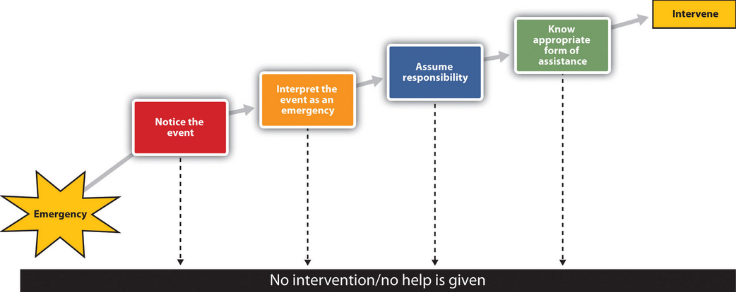
Kyberšikana a online obtěžování
Latané & Darley (1970)

Slide 31
Cyberhate
Jiný typ agrese online
Zaměřena na skupinovou příslušnost

